Slide 1

Tiếng việt
Bài 13
U u Ư ư
Giáo Viên: Hồ Thị Lưu
Trường Tiểu học : Phú Thọ

Slide 2



Slide 3

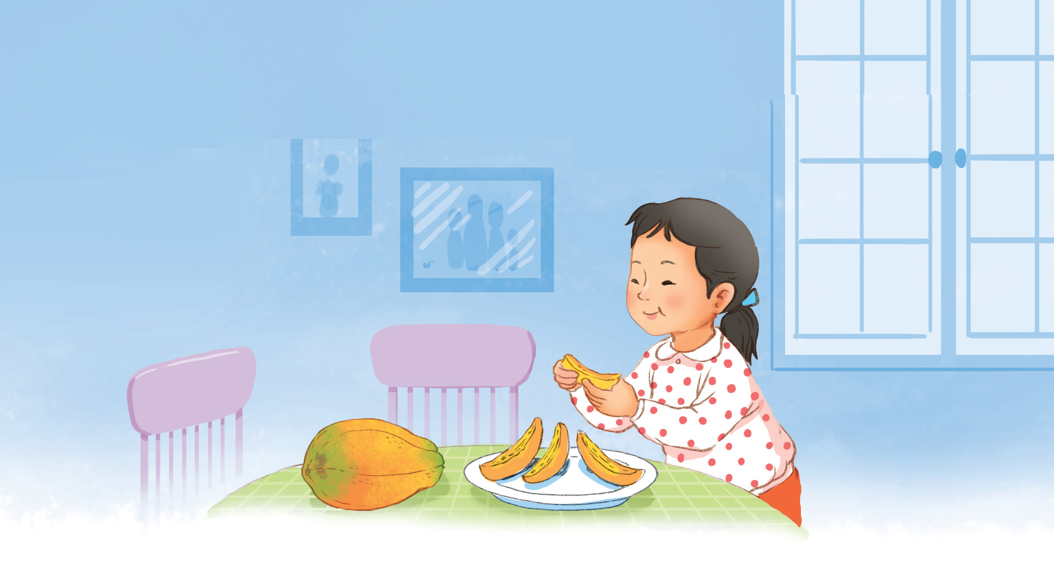
Đu đủ chín ngọt lừ.
u
u
ư

Slide 4


Slide 5
U
u

Slide 6
ư
Ư

Slide 7
u
ư
đ
u
l
ư
đủ
lừ

Slide 8
dù đủ hũ
cử dự lữ

Slide 9
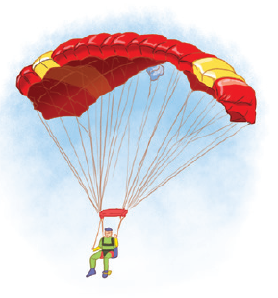
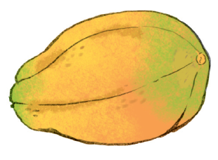
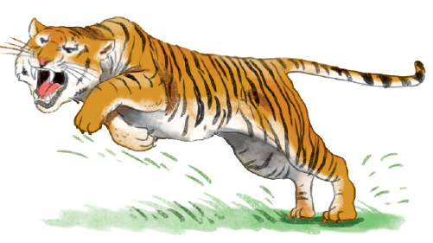
dù
đu đủ
hổ dữ

Slide 10


Slide 11


Slide 12


Slide 13
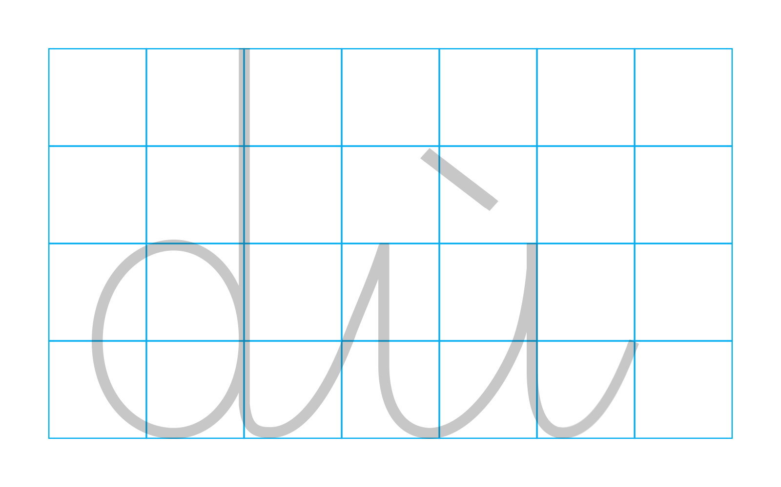

Slide 14
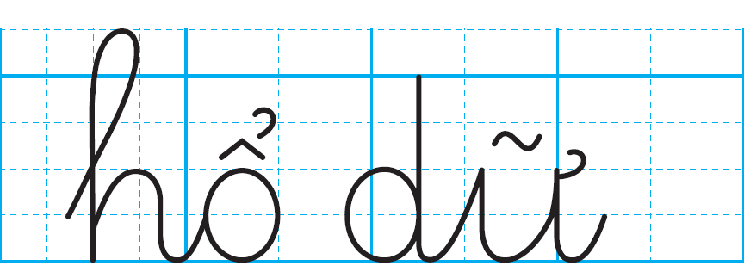

Slide 15



Slide 16
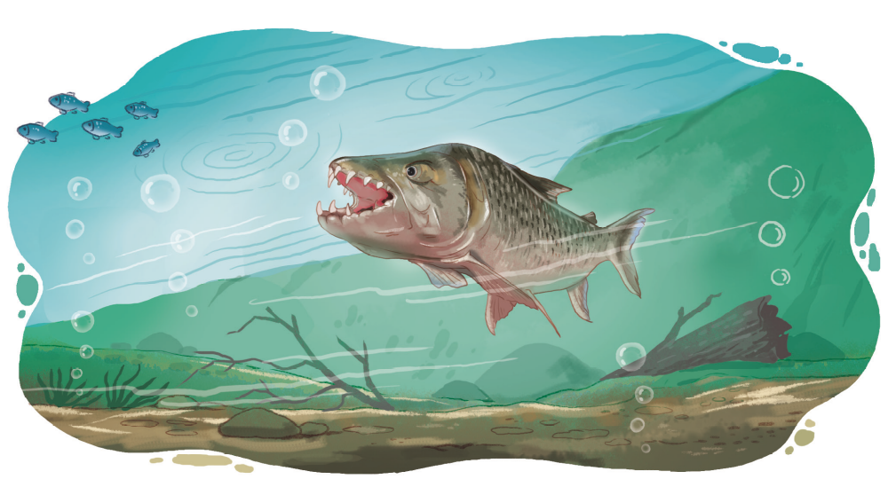
ư
Cá hổ là cá dữ

Slide 17


Slide 18
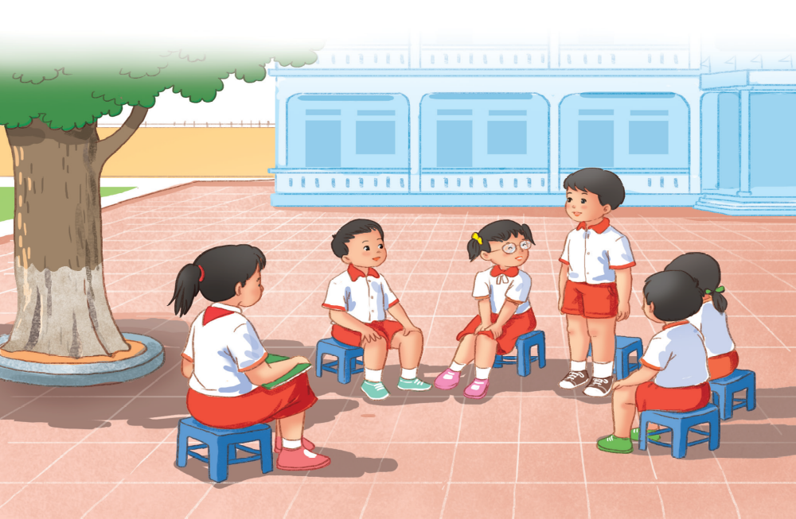
Giới thiệu.

Slide 19


CỦNG CỐ
BÀI HỌC

